Slide 1

Excepciones

Slide 2

Excepciones
Las excepciones son eventos anómalos que ocurren durante la ejecución de un programa y que interrumpen el flujo normal de ejecución.
En Java, las excepciones son objetos que encapsulan información sobre un error o una situación anómala.
Importancia:
Mejoran la robustez y la confiabilidad del código.
Permiten manejar errores de manera estructurada.

Slide 3

Tipos de Excepciones
Excepciones Verificadas (Checked Exceptions):
Son aquellas que el compilador obliga a manejar o lanzar.
Ejemplos: IOException, SQLException.
Excepciones No Verificadas (Unchecked Exceptions):
Son aquellas que el compilador no obliga a manejar o lanzar.
Subtipos de RuntimeException.
Ejemplos: NullPointerException, ArrayIndexOutOfBoundsException.
Errores (Errors):
Situaciones graves que normalmente no se pueden manejar en tiempo de ejecución.
Ejemplos: OutOfMemoryError, StackOverflowError.

Slide 4
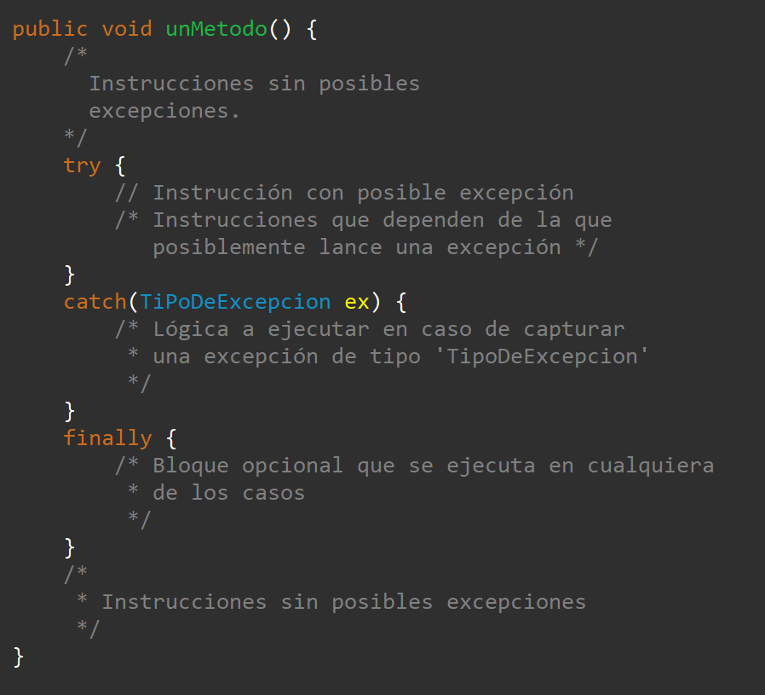
try-catch-finally

Slide 5
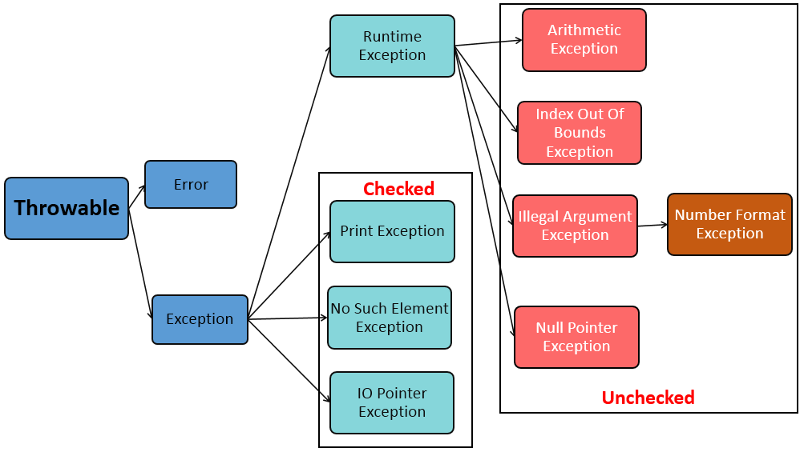
Familia de Excepciones

Slide 6
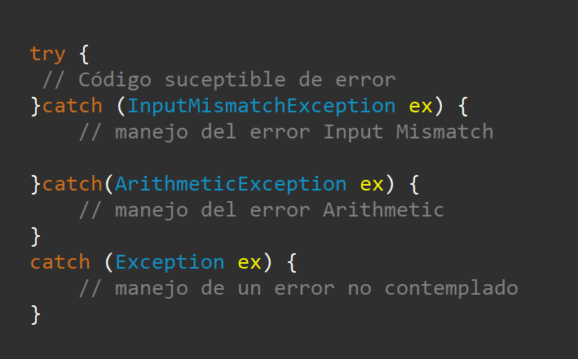
multicatch
Primero se deben capturar las excepciones más específicas, luego las más generales

Slide 7
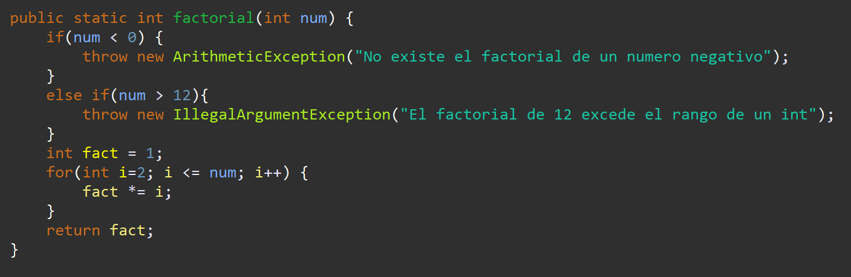
Throw – Lanzar excepciones
Ante la duda. Si no sabemos que excepción lanzar.
Podemos utilizar una RuntimeException

Slide 8
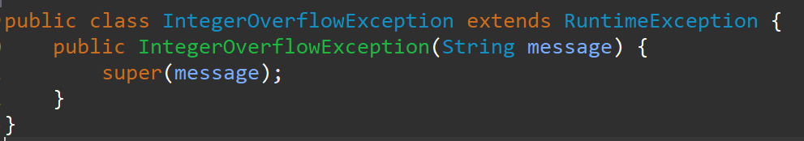
Excepciones Propias

Slide 9
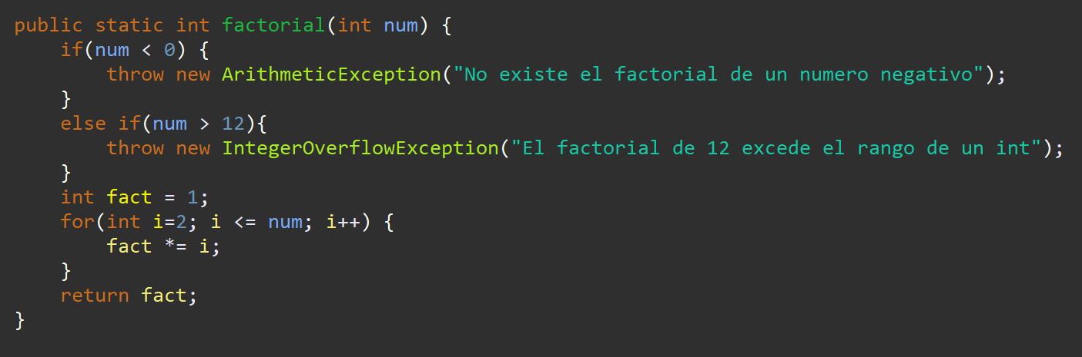
Uso excepciones propias

